Slide 1

Физика
6
Класс
Тема:
Движение и взаимодействие молекул. Броуновское движение

Slide 2
Повторение:
Физическое тело - …
Вещество - …
Молекула - …
Атом - …
Сколько атомов содержит молекула воды?
Атомы каких веществ образуют молекулу воды?
Молекулы одного и того же вещества …

Slide 3
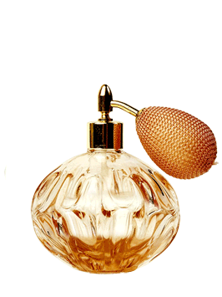
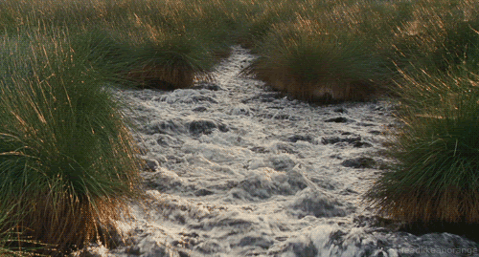
Движение молекул газа и жидкости
Двигаются ли частицы в твердых телах?

Slide 4


Slide 5
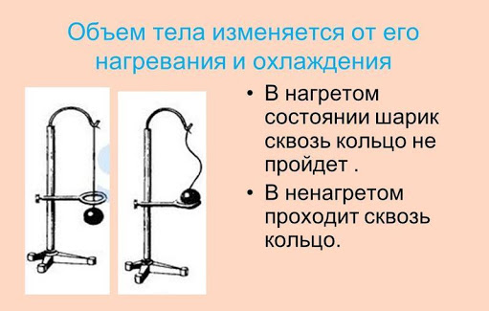

Slide 6

видео

Slide 7
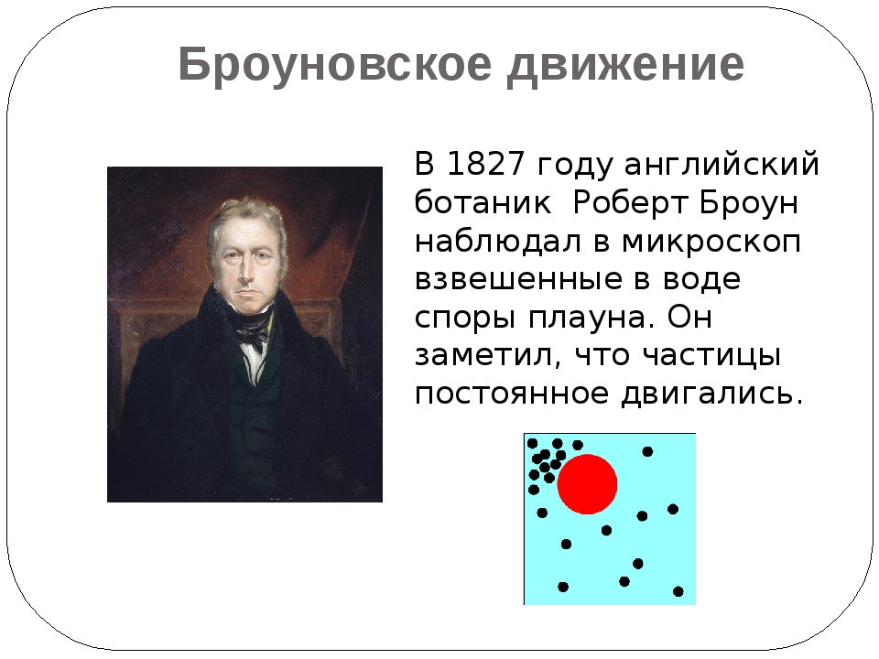
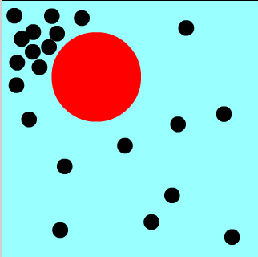

Slide 8
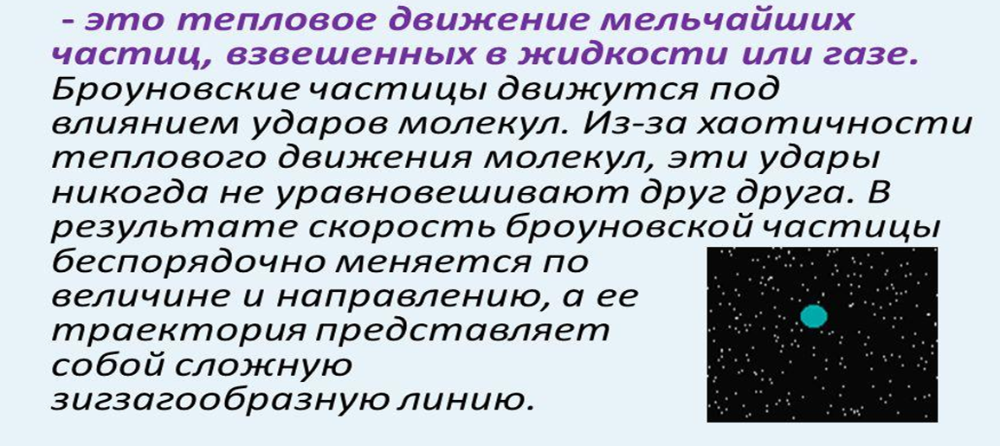
Броуновское движение

Slide 9
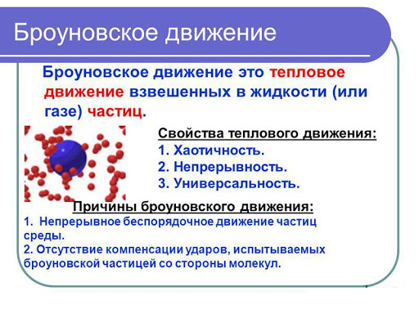

Slide 10
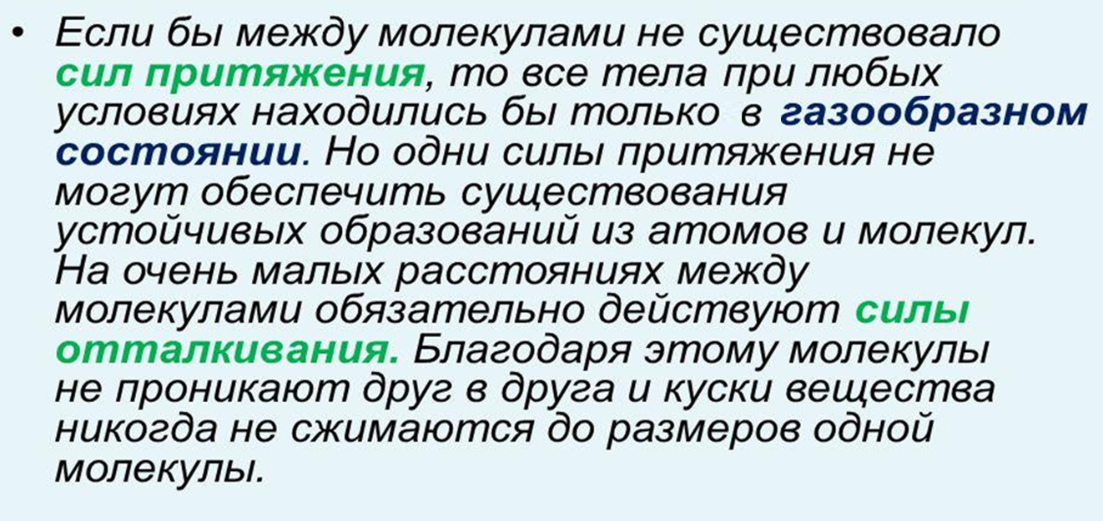
Силы взаимодействия

Slide 11
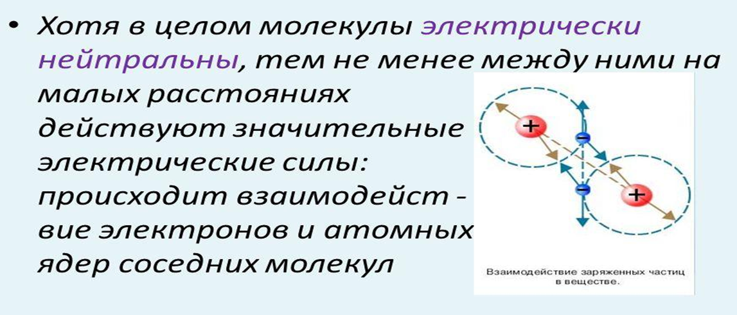
Силы взаимодействия

Slide 12
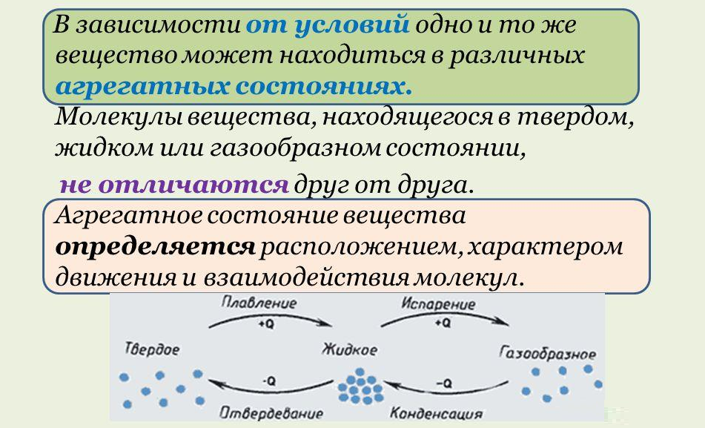

Агрегатные состояния вещества

Slide 13
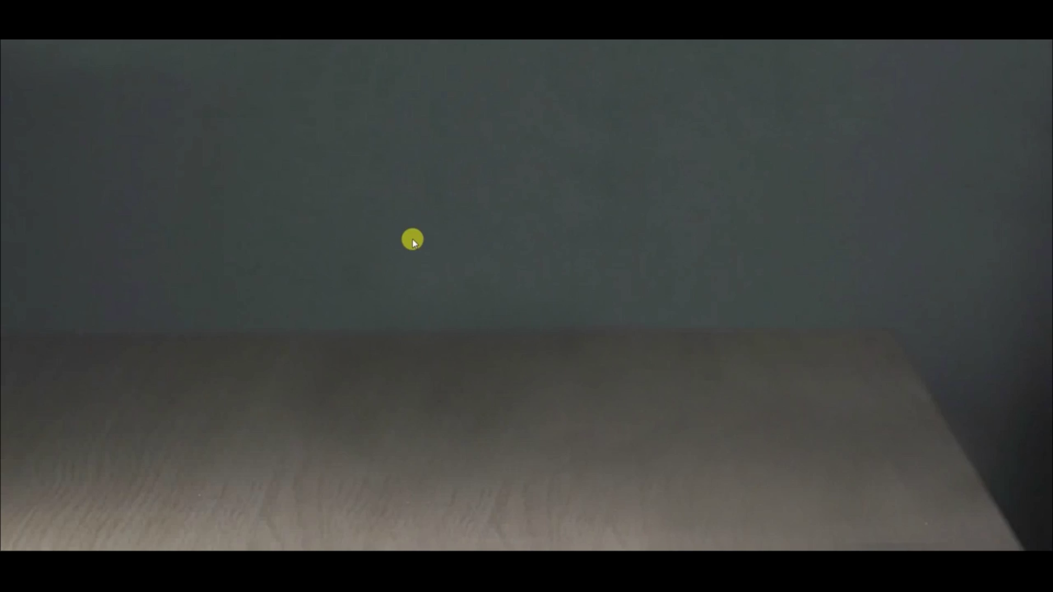

Slide 14
Задание:
Прочитать тему 10
Ответить на вопросы (стр.24)

